Slide 1

Техника и старегия общения
Без чего человек не может прожить, живя среди людей?

Slide 2
общение — многоплановый процесс развития контактов между людьми, порождаемый потребностями совместной деятельности
процесс развития контактов между людьми
взаимодействие двух или более людей, состоящее в обмене между ними информацией

Slide 3
Уметь общаться это значит:
уметь разбираться в людях (понимать и учитывать их индивидуальность);
уметь строить свою речь;
уметь слушать;
уметь выбирать эффективную стратегию взаимодействия.

Slide 4
Структура общения
ПЕРЦЕПТИВНАЯ восприятие друг друга и установление взаимопонимания
КОММУНИКАТИВНАЯ обмен информацией
ИНТЕРАКТИВНАЯ организация взаимодействия между индивидами, т.е. обмен не только знаниями и идеями, но и действиями (поведенческий аспект)

Slide 5
Коммуниация
в узком смысле слова — это обмен информацией между субъектом и объектом.
Коммуникатор может сообщать, убеждать, внушать.
Деловая коммуникация - самый массовый вид взаимодействия людей в обществе. Предметом к. является совместная деятельность.
В основе общения, как и в основе возникновения конфликтов при общении лежит информация

Slide 6
Передача информации человеком зависит:
от мировоззрения,
образованности,
профессионализма,
культуры,
жизненного опыта
В процессе передачи информация может искажаться, теряться. Почему? Отчего это зависит?

Slide 7
ОБЩАЯ СХЕМА ОБЩЕНИЯ
Установка контакта (знакомство). Предполагает понимание другого человека, представление себя другому человеку;
Ориентировка в ситуации общения, осмысление происходящего, ориентировка в личности собеседника;
Планирование содержания своего общения: человек представляет себе (обычно бессознательно),что именно скажет;

Slide 8
Процесс общения
Бессознательно (иногда сознательно) человек выбирает конкретные средства, речевые фразы, которыми будет пользоваться, решает, как говорить, как себя вести
Восприятие и оценка ответной реакции собеседника, контроль эффективности общения на основе установления обратной связи
Решение проблемы
Завершение контакта (выход из него)

Slide 9
Виды общения
Формальное (деловое) – цель данного общения в общем деле, оно строго регламентировано по времени, нормам и правилам.
Неформальное общение (житейское) – цель данного вида общения в самом общении в удовлетворении потребности быть в группе, в понимании и поддержке.

Slide 10
Виды общения:
«Контакт масок» - формальное О., при котором отсутствует стремление понять и учесть особенности собеседника (маски вежливости, строгости, безразличия, скромности, участливости и т.п.).
Формально-ролевое общение, в котором регламентированы и содержание, и средства общения социальными ролями партнеров по общению: врач и пациент, милиционер и нарушитель правил дорожного движения и т.д.

Slide 11
Светское общение, определяемое формальной вежливостью; носит ритуальный характер. Люди говорят не то, что думают, а то, что положено говорить в подобных случаях.
Манипулятивное общение, направленное на получение односторонней выгоды от общения с использованием манипулятивной техники воздействия на партнера по общению (лесть, обман, «пускание пыли в глаза», запугивание и т.п.) в зависимости от особенностей личности собеседника.
Notes:
; направленное

Slide 12
Примитивное общение – когда надо что-то, тогда активно вступаешь в контакт, если человек мешает тебе — отталкиваешь безразличием или грубостью.
Если получил от собеседника желаемое, то теряешь интерес к нему и не скрываешь этого.
Общение-отсутствие (ноль общения)
Ритуалы – не несущие никакой смысловой нагрузки и не имеющие никаких целей.
Развлечения –разговоры о всем известных общественных проблемах.
Совместная активность – при работе, общие проблемы и общи цели.
Игры (бытовые, супружеские, общественные)

Slide 13
Духовное, межличностное общение между людьми, при котором раскрываются глубинные структуры личности. Характеризуется взаимопониманием между людьми, в его основе лежит доверие к личности собеседника.
Деловое общение, направленное на согласование и объединение усилий людей с целью налаживания отношений и достижения общего результата.

Slide 14
Деловое общение
— общение с целью решения соответствующих практических проблем, ситуаций, когда необходимо направить или изменить деятельность других людей для выполнения конкретного дела.
Предмет общения – совместная деятельность

Slide 15
Специфика делового взаимодействия
Обязательность контактов участников общения, независимо от их симпатий и антипатий.
Соблюдение правовых, социальных норм, следование регламентации (например, действия по инструкциям, протоколу, соблюдение правил внутреннего распорядка; следование традициям организации и пр.).

Slide 16
Соблюдение формально-ролевых принципов взаимодействия, с учетом должностных ролей, прав и функциональных обязанностей, придерживаясь при этом субординации и делового этикета.
Деловое взаимодействие осуществляется в специфической среде, где отношения подчинения, зависимости, неравенства закреплены между подразделениями и сотрудниками в соответствии с иерархичностью построения организации.
Взаимозависимость всех участников деловой коммуникации в достижении конечного результата, и при реализации личных намерений.

Slide 17
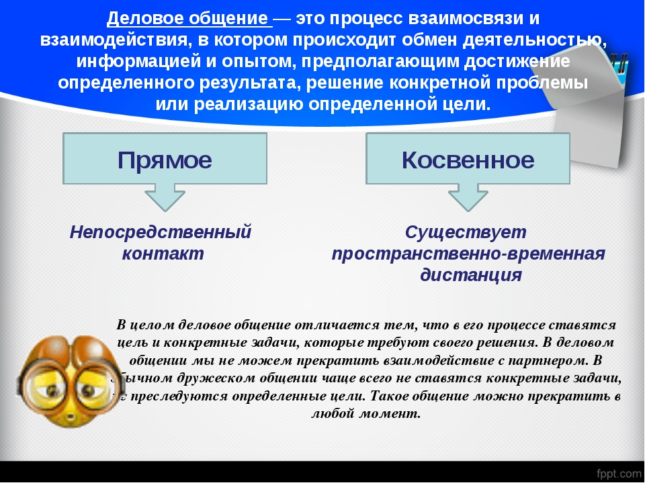

Slide 18
Средства общения – способы кодирования, передачи, переработки и расшифровки информации, которая передается в процессе общения от одного существа к другому

Slide 19
ВЕРБАЛЬНОЕ – общение с помощью слов
Информация между людьми может передаваться с помощью речи и других знаковых систем, письменности, технических средств записи и хранения информации.

Slide 20


Письменная и устная речь выражается посредством языка – специальной системы знаков

Slide 21
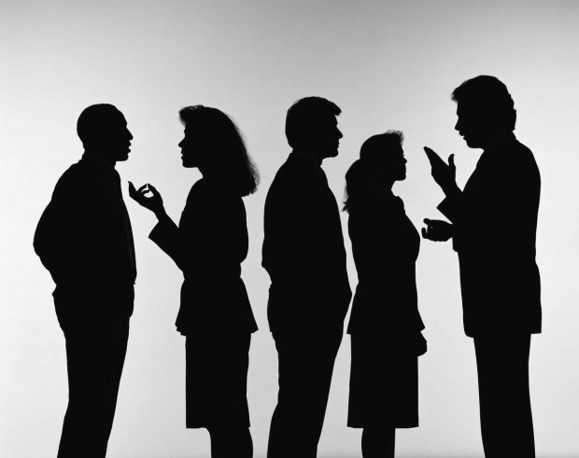
Язык выступает в качестве орудия выражения мыслей и чувств людей

Slide 22
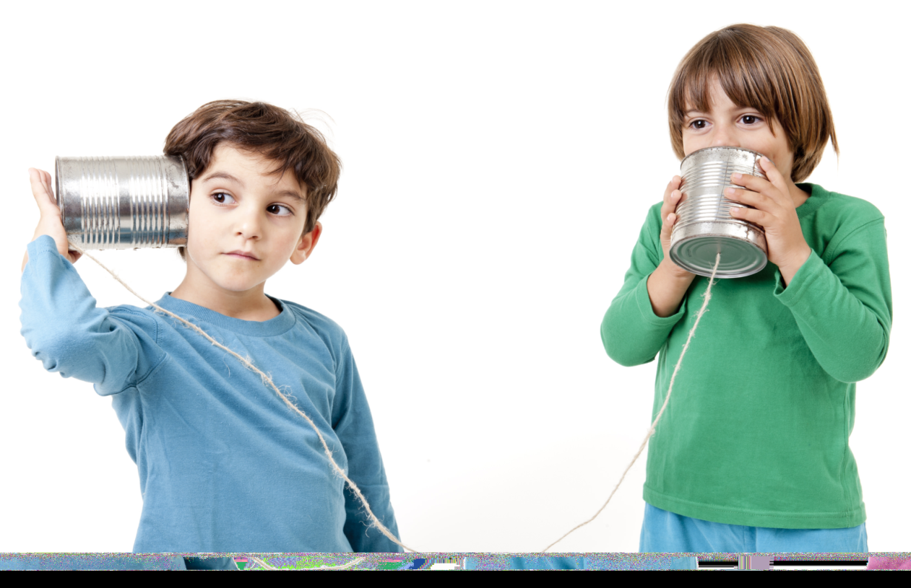
Умение говорить и слушать
Что важно при вербальном общении?

Slide 23

Средства для вербального общения
речь – правильная, умение разговаривать, голос
знание языков,
отсутствие боязни устанавливать контакты с другими людьми
Сообщение
Разговор
Рапорт
Точка зрения
Комплименты
Интересы
Беседа

Slide 24
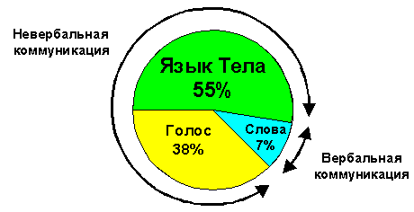

С помощью слов передается 7% информации,
звуковых средств (включая тон голоса, интонацию и т. п.) – 38%,
мимики, жестов, позы (невербальное общение)– 55%.

Slide 25
НЕВЕРБАЛЬНОЕ ОБЩЕНИЕ
средством передачи информации являются невербальные (несловесные) знаки:
позы,
жесты,
мимика,
взгляд и выражение лица,
интонации,
территориальное расположение,
музыка, языки программирования и т.д.

Slide 26
Невербальная коммуникация
Визуальные виды общения – это жесты, мимика, позы, кожные реакции, пространственно-временная организация общения, контакт глазами.
Акустическая система: тембр голоса, диапазон, тональность ,включение в речь пауз и других средств, таких как покашливание, смех, плач и др.
Тактильная система (такесика) - прикосновения, пожатие руки, объятия, поцелуи.
Ольфакторная система (приятные и неприятные запахи окружающей среды; искусственные и естественные запахи человека)

Slide 27
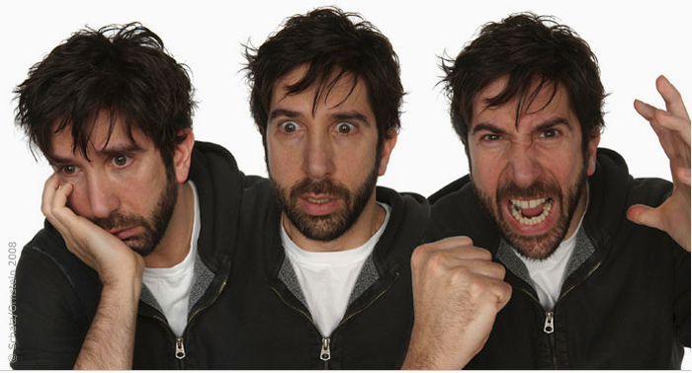
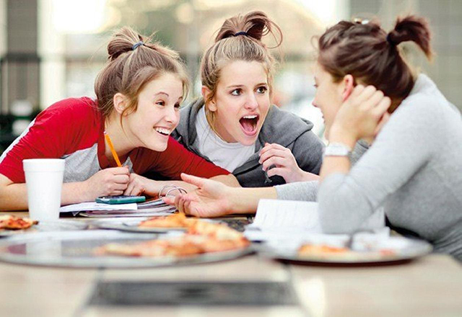
Система невербальных средств общения
тон голоса, тембр, высота, скорость, интонация;
ваш внешний вид, ваша одежда, ваша поза, выражение вашего лица, ваша улыбка или ее отсутствие, ваш взгляд;
ваши движения, танцы, ваша походка,
глубина и скорость вашего дыхания,
ваши жесты во время беседы, кивки и мотания головой, направление рук и ног,
прикосновения во время беседы, рукопожатия и объятия, поведение.

Slide 28
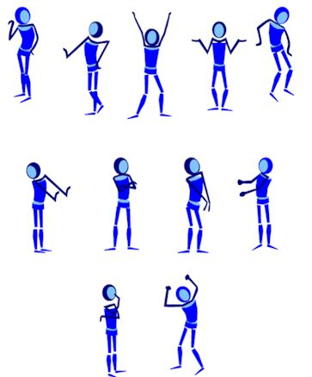
ЖЕСТЫ

Slide 29
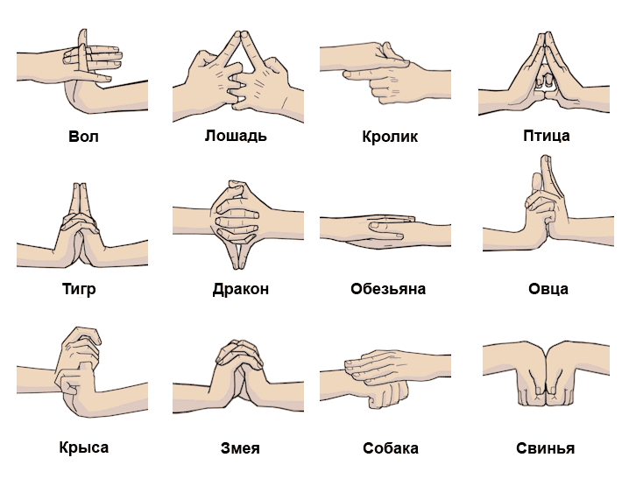
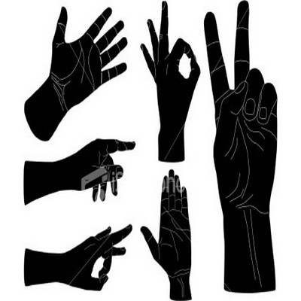
1) ЖЕСТЫ-СИМВОЛЫ - очень ограничены рамками той или иной культуры или местности, и являются самыми простыми приемами невербального общения.

Slide 30
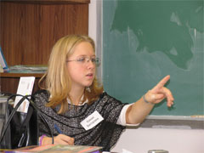
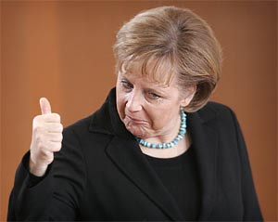
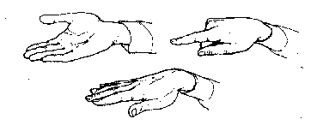
2) Жесты – иллюстраторы используются для пояснения сказанного (например указание рукой), также являются простыми приемами невербального общения.
К ним относятся:
жесты – сообщения, указатели;
пиктографы, то есть образные картинки (вот такого размера и т.п.);
кинектографы – движения телом;
жесты – биты (жесты-отмашки);
идеографы – своеобразные движения руками, соединяющие воображаемые предметы.

Slide 31
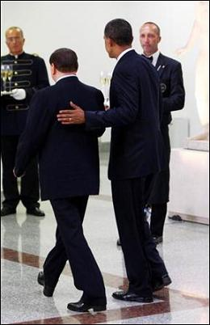
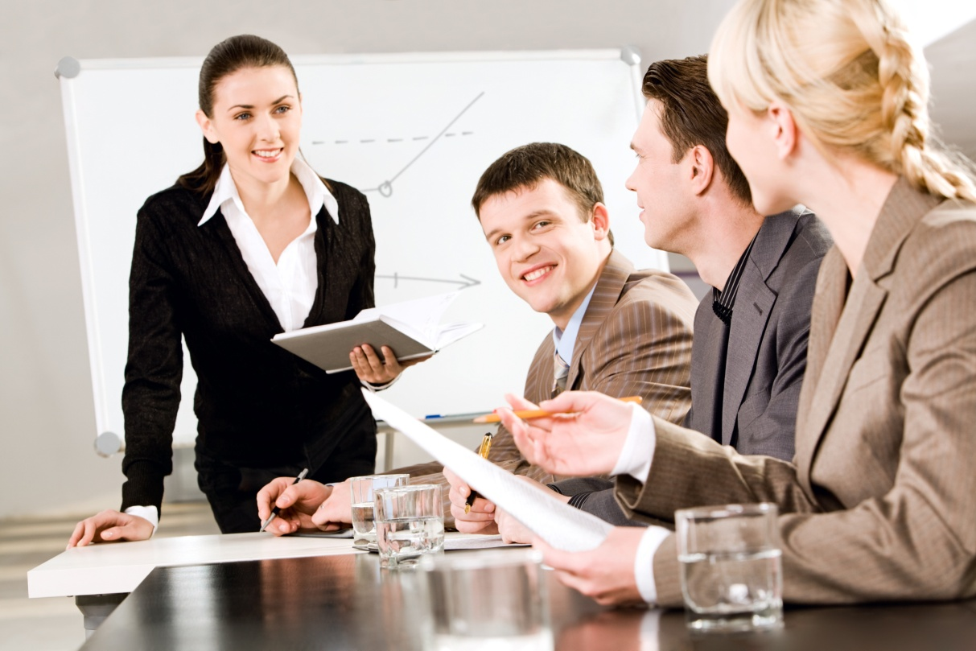
3) Жесты – регуляторы
Они выражают отношение говорящего к чему — либо. Это улыбка, кивок головой, целенаправленные движения руками.

Slide 32
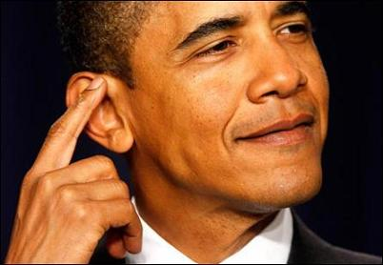
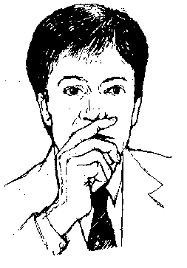
4) Жесты – адапторы
это специфические привычки человека.
Чаще всего они связаны с движением руками. Разделяются на три группы: почесывание; касание и пошлепывание партнера; перебирание отдельных предметов, находящихся под рукой.

Slide 33
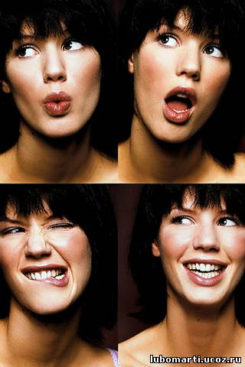
5) Жесты – аффекторы
Эти жесты выражают через движение тела и мышц лица определенные эмоции.

Slide 34
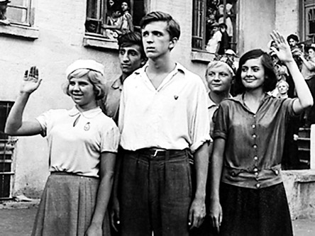
6) Жесты – эмблемы
Это своеобразные заменители слов и фраз. Например: рука, поднятая над головой, во многих случаях означает «до свидания».

Slide 35
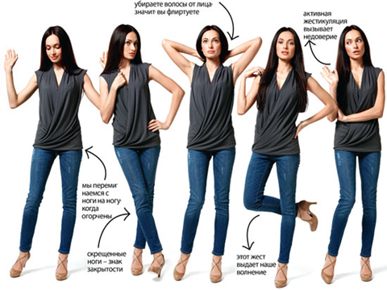

Slide 36
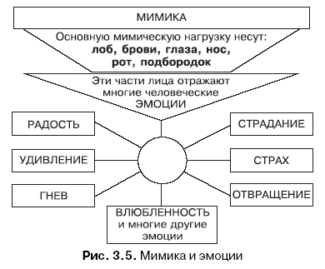
7
эмоций

Slide 37
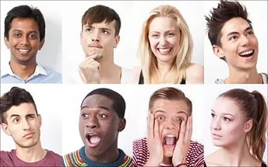
Мимика — это выразительные изменения лица. В ней отражаются: психические состояния человека, отношение к окружающему

Slide 38
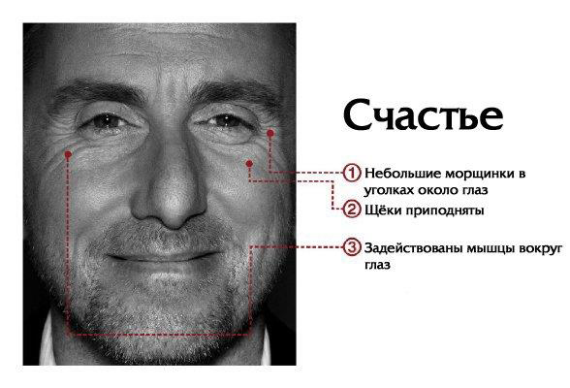
глаза спокойные, уголки губ приподняты и обычно отведены назад

Slide 39
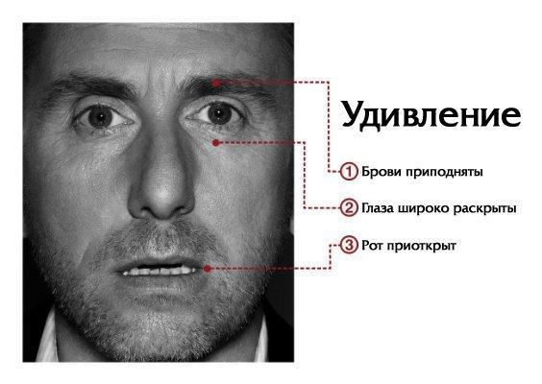

Slide 40
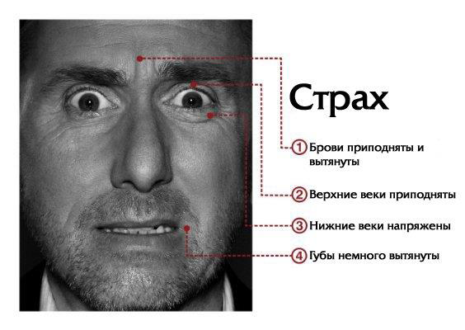
широко открытые глаза, уголки губ опущены и несколько отведены назад, рот может быть открыт

Slide 41
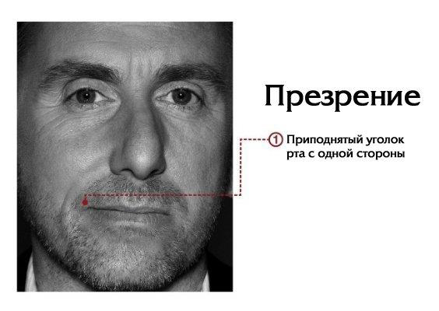

Slide 42
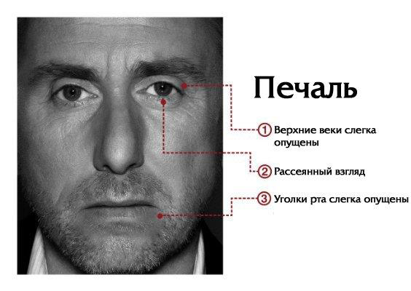
брови сведены, глаза потухшие; часто уголки губ слегка опущены

Slide 43
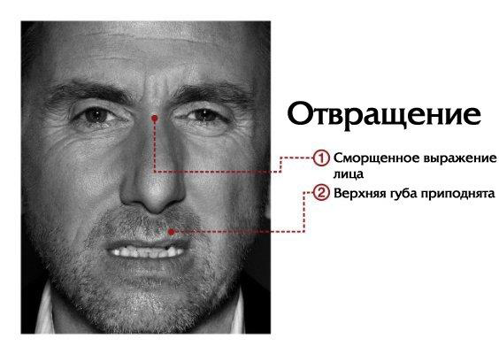
брови опущены, нос сморщен, нижняя губа выпячена или приподнята и сомкнута с верхней губой

Slide 44
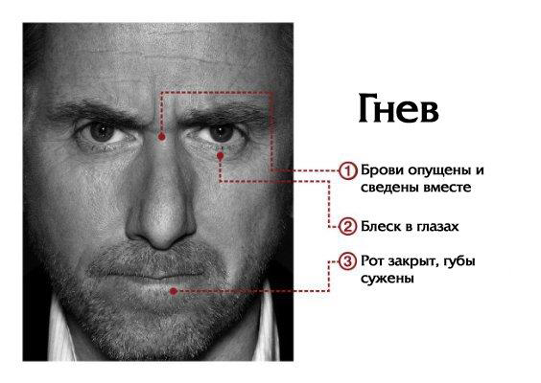
брови опущены вниз, морщины на лбу изогнуты, глаза прищурены, губы сомкнуты, зубы сжаты;

Slide 45
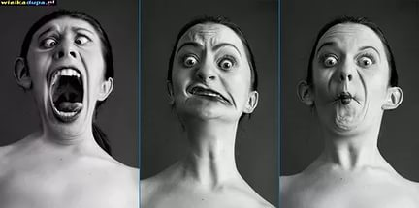
Об искренности человеческих эмоций обычно говорит симметрия в отображении чувства на лице. Чем сильнее фальшь, тем более разнятся мимикой его правая и левая половины.

Slide 46
В профессиональной деятельности мимика используется для:
усиления речевого высказывания(отношение говорящего к произносимым словам: их значимость для говорящего, веру в то, что он говорит, как сам понимает то, что говорит, как понимает слушающего и др.;);
воздействия на собеседника;
установления психологического контакта;
формирования впечатления о себе и своей позиции в разговоре (внимательность, волевую собранность, решимость, непреклонность, неуверенность в себе, растерянность, самодовольство)
маскировки собственного психического состояния и отношения к происходящему (радость, удовлетворение, внимательность, скуку, досаду, усталость, удивление, волнение, напряжение, гнев, растерянность и пр.;);
улучшения самочувствия.

Slide 47
Особой эмоциональной выразительностью отличаются губы человека
чрезмерная улыбчивость — потребность в одобрении;
кривая улыбка — знак контролируемой нервозности;
улыбка при приподнятых бровях — готовность подчиниться;
улыбка при опущенных бровях — выказывание превосходства;
улыбка без подъема нижних век — неискренность;
улыбка с постоянным расширением глаз без их закрывания — угроза.

Slide 48
Контакт – это процесс организации личностью своего поведения в определенном пространстве и времени с использованием невербальных и вербальных средств общения, целью которого является установление особых положительных или нейтральных отношений с партнером
Расстояние интимное
от 0 до 45 см
Расстояние личное
от 45 до 120 см
Расстояние социальное
от 120 до 400 см
Расстояние публичное
от 400 до 750 см
ПРОСТРАНСТВЕННЫЕ КАТЕГОРИИ (близкая фаза/отдаленная фаза)
54

Slide 49
ДИСТАНЦИЯ
Нормы приближения двух людей друг к другу определены
четырьмя расстояниями:
Интимное расстояние - от 0 до 45 см - на таком
расстоянии общаются самые близкие люди.
Персональное - от 45 до 120 см - общение со знакомыми
людьми.
Социальное - от 120 до 400 см – предпочтительно при
общении с чужими людьми и при официальном общении.
Публичное - от 400 до 750 см - на этом расстоянии не
считается грубым обменяться несколькими словами
или воздержаться от общения, на таком расстоянии
происходят выступления перед аудиторией.

Slide 50
100—150 баллов. Вы капитан собственной жизни, чувствуете ответственность за все, что с вами происходит, многое берете на себя, преодолеваете трудности, не возводя их в ранг жизненных проблем. Вы видите перед собой задачу и думаете над тем, как ее можно решить. Что при этом происходит в вашей душе — для окружающих загадка.
50—99 баллов. Вы охотно бываете рулевым, но можете, если это необходимо, передать штурвал в верные руки. При оценке причин собственных трудностей реалистичны: гибкость, чуткость и рассудительность всегда бывают вашими союзниками. Вы умеете жить в добром согласии с другими людьми, не нарушая внутреннего согласия с самим собой.
До 49 баллов. Вы часто бываете пассажиром в своей жизни, легко подчиняетесь внешним силам, считая, что так сложились обстоятельства, судьба и т.п. В своих трудностях обвиняете кого угодно, но только не себя. Настоящая независимость кажется вам недостижимой и невозможной.

Slide 51
Упражнения на осознание интонационных особенностей речи - работа по рядам.
А) “Люди оказываются одинокими, потому что сами не проявляют интереса к окружающим” – произнести как назидание, жалоба, как черепаха - медленно.
Б) “Люди оказываются одинокими, потому что сами не проявляют интереса к окружающим” – произнести как пренебрежение, злость, как маленький ребенок или робот.
В) “Дело случая, будут ли у нас в жизни хорошие друзья или нет” - произнести, стараясь вызвать протест, интерес, сожаление, как пулеметная очередь.

